Slide 1

ORAN
مفهوم در شبکه های نسل پنج
درس آشنایی با شبکه های تلفن همراه
استاد : دکتر ابوالفضل دیانت
دانشجویان : غزل عربعلی ، بهاره کاوسی نژاد

Slide 2
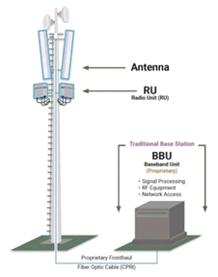
تحولی در معماری
سایت
سایت ها برای ارائه پوشش بی سیم (Coverage Wireless ) به کاربران در یک منطقه‌ جغرافیایی‌ خاص قرار می گیرند. قرار گیری مولفه های RAN مانند سایت که شامل سلول های زیادی است برای اطمینان از دسترسی قابل اعتماد و ثابت ( Reliable and Consistent ) کاربران به خدمات شبکه بسیار مهم است. به همین جهت هنگام برنامه ریزی برای استقرار شبکه دسترسی رادیویی ، اپراتورهای شبکه عوامل مختلفی را در نظر می گیرند.
مثال
تراکم جمعیت
توپوگرافی‌‌، به معنای ویژگی ها و خصوصیات سطح زمین در یک منطقه خاص
تراکم ساختمان ها
الگوهای ترافیکی در یک منطقه تحت پوشش
دلیل
به طور مثال برای دسترسی بهتر کاربران با توجه به آرایش ترافیکی گاها ، به صورت داینامیک Configشبکه را در طول روز تغییر می‌دهند. با تحلیل پارامترهای نام برده شده و دیگر پارامترها اپراتور های شبکه می توانند مکان بهینه و پیکربندی RAN را با هدف پوشش و ظرفیت حداکثری تعیین کنند. به طور کلی مکان قرارگیری RAN کارایی کلی شبکه را نیز تحت تاثیر قرار می دهد.در نتیجه برای داشتن پوشش دهی حداکثری و Mobility باید از استراتژی‌هایی برای قرار دادنRAN استفاده کنیم.

Slide 3
اجزای شبکه مخابرات بی سیم
Mobile Station
User Equipment
User Terminal
RAN
Core Network
RRU
آنتن
BBU
راهنمای دیاگرام
( Wireless )
Air interface
ارتباط از نوع
Backhaul
لینک

Slide 4
اجزای شبکه مخابرات بی سیم
Mobile Station
User Equipment
User Terminal
RAN
Core Network
RRU
آنتن
BBU
راهنمای دیاگرام
( Wireless )
Air interface
ارتباط از نوع
Backhaul
لینک

Slide 5
اجزای شبکه مخابرات بی سیم
Mobile Station
User Equipment
User Terminal
RAN
Core Network
مکان قرارگیری این ناحیه به صورت خیلی گسترده ای توزیع شده است. چرا در که تمامی نواحی وظیفه برقراری ارتباط و پوشش دهی بدون وقفه و اختلال را دارد.
RRU
آنتن
BBU
راهنمای دیاگرام
( Wireless )
Air interface
ارتباط از نوع
Backhaul
لینک

Slide 6
اجزای شبکه مخابرات بی سیم
Mobile Station
User Equipment
User Terminal
RAN
Core Network
سیگنال هارا پردازش می کند و این بخش شامل واحد های نرم افزاری و سخت افزاری جهت برقراری ارتباط بی سیم از طریق امواج رادیویی است.
RRU
آنتن
BBU
راهنمای دیاگرام
( Wireless )
Air interface
ارتباط از نوع
Backhaul
لینک

Slide 7
اجزای شبکه مخابرات بی سیم
Mobile Station
User Equipment
User Terminal
RAN
Core Network
RRU
آنتن
BBU
راهنمای دیاگرام
استفاده از باند های فرکانسی و سطوح توان مناسب
( Wireless )
Air interface
ارتباط از نوع
Backhaul
لینک

Slide 8
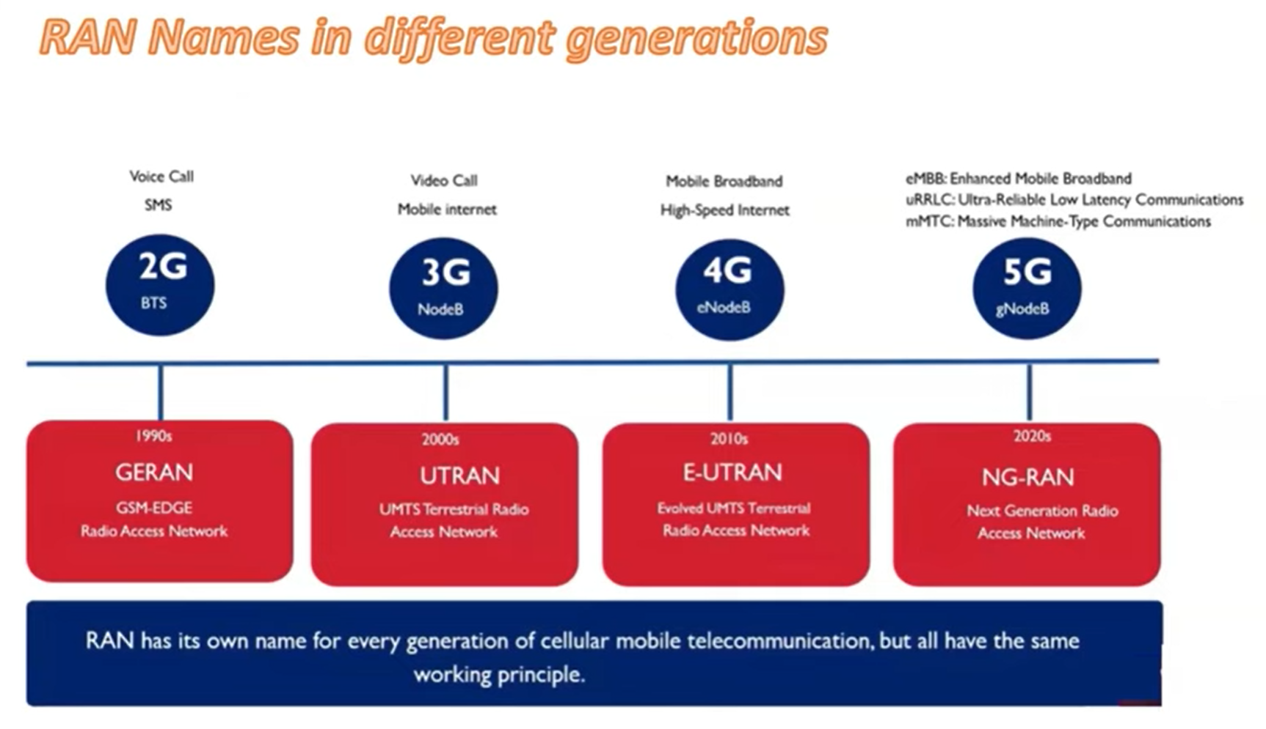
New / Next Generation RAN
Notes:
حال به بحث دقیق تر دربارهRAN می پردازیم
: مکان قرارگیری این ناحیه به صورت خیلی گسترده ای توزیع شده است. چرا در که تمامی نواحی وظیفه برقراری ارتباط و پوشش دهی بدون وقفه و اختلال را دارد. این ناحیه به طور مداوم از نسل اول تا نسل پنجم تکامل یافته است اما برخی از اجزای ضروری آن باقی مانده اند مانند آنتن که سیگنال الکتریکی را به امواج رادیویی تبدیل می کند و بالعکس. RU یا Unit Radio که وظیفه آن استفاده از باند های فرکانسی و سطوح توان مناسب است. BBU یا ۴ Unit BaseBand که سیگنال هارا پردازش می کند و این بخش شامل واحد های نرم افزاری و سخت افزاری جهت برقراری ارتباط بی سیم از طریق امواج رادیویی است. برای ناحیه RAN در نسل های مختلف نامگذاری ها متفاوتی وجود دارد که در تصویر ۳ مشاهده می کنیم. همان طور که دیده می شود، در نسل پنج، به آن RAN-NG .گویند می ) Next Generation RAN یا New )

Slide 9
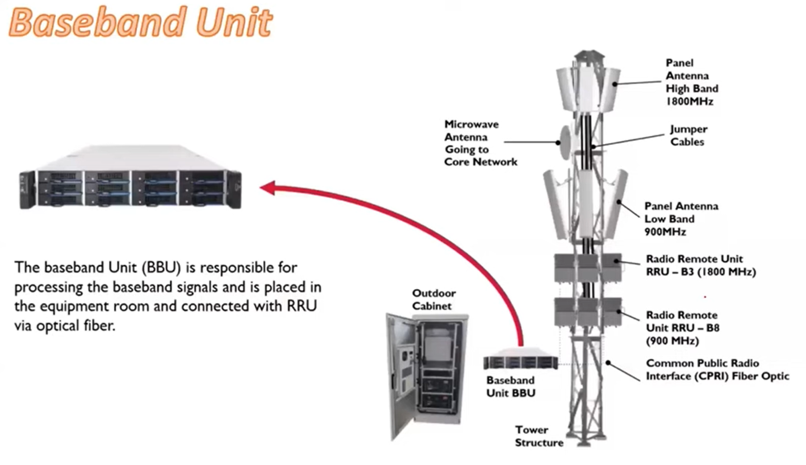
واحد BBU
همانطور که در شکل دیده می شود، درTraditional RAN ، Baseband در زیر برج مانندی قرار دارد و روی برجRRU و آنتن نصب شده اند.این واحد مسئولیت سیگنال های Baseband را بر عهده دارد و در یک کابینی به نام Equipment Room قرار دارد و به وسیله فیبر نوری به RRU که روی برج مانند نصب شده است متصل می شود.

Slide 10
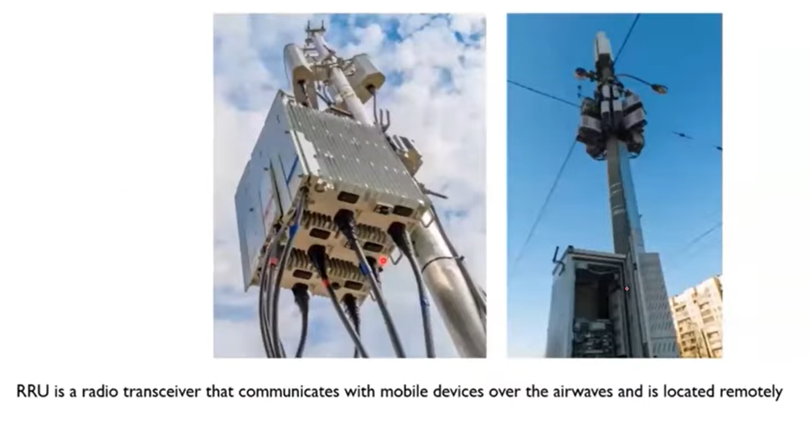
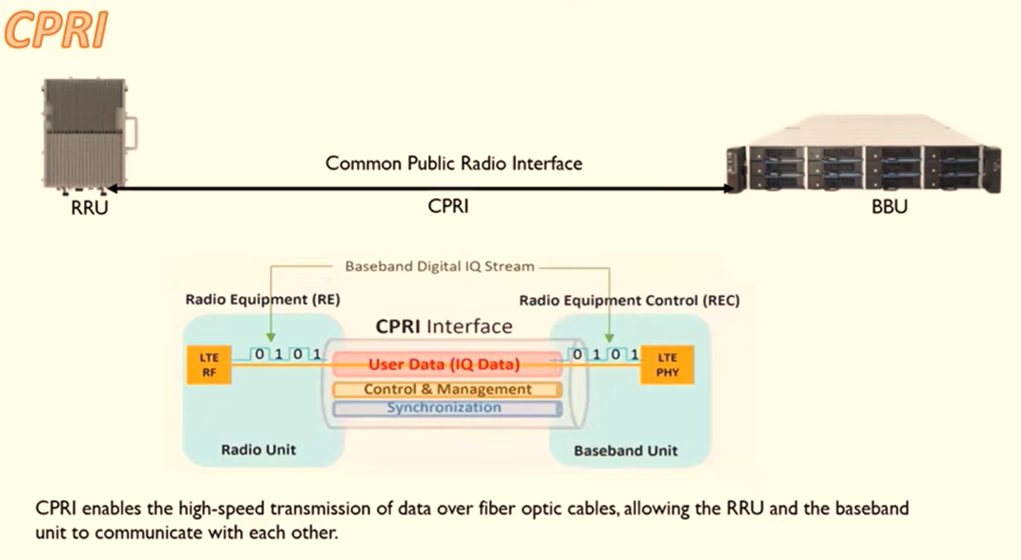
واحد RU یا RRU روی برج نصب شده است .
در ناحیه RAN به RRU سخت افزار اختصاصی یا Proprietary می‌گویند و همچنین رابط میان RRU و BBU نیز اختصاصی و واحد BBU خود شامل سخت افزار و نرم افزار اختصاصی است بدان معنا که اگر ما RRU را از NOKIA خریداری کرده باشیم نمی توانیم BBU را از ERICSSON خریداری کنیم.
واحد RRU
رابطی سریال به نام CPRI (Common Public Radio Interface ) انتقال داده ها با سرعت بالا از طریق کابل فیبر نوری میان RRU و BBU را فراهم می‌سازد. درنتیجه از طریق آن تمامی سیگنال های رادیویی به function محاسباتی ( Computing Function ) که در Base Band Unit وجود دارد منتقل می شوند.

Slide 11
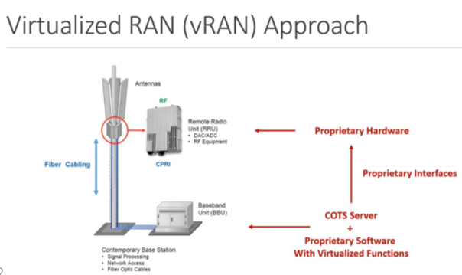
انواع RAN
به معنای RAN Centralized است. برای حل مشکلاتی مانند مصرف انرژی، معماری CRAN (Centralized RAN) به وجود آمده است. در CRAN، تجهیزاتRF از پردازش سیگنال‌ها جدا شده و در مرکزیت شبکه، به نام مرکز RAN یا BBU Pool (Baseband Unit Pool) قرار می‌گیرند. در CRAN، تمام پردازش سیگنال‌های بی‌سیم در مرکز RAN انجام می‌شود و ارتباط با دستگاه‌های کاربری از طریق فیبر نوری یا ارتباطات بی‌سیم کوتاه مدت برقرار می‌شود.
CRAN
Virtual-RAN
در حدود سال های ۱۹۹۴ ما دیوایس های مختلفی مثل رادیو ، Tape Recorder ، دوربین فیلم برداری ، CD Player و ... داشتیم و هم اکنون به کمک Network Function Virtualization گوشی همراه داریم و با کمک اپلیکیشن ها می توانیم عملکرد همان دستگاه ها را با کمک تلفن همراه داشته باشیم. به عبارتی ما به کمک Network Function Virtualization یا همان NFV از سخت افزار به نرم افزار گذر کردیم.
Notes:
شبکه‌های RAN (Radio Access Network) در سیستم‌های ارتباطی بی‌سیم، مانند شبکه‌های موبایل، استفاده می‌شوند. در ساختار سنتی RAN، تجهیزات RF (Radio Frequency) و پردازش سیگنال‌های بی‌سیم در هر سایت برای ارتباط با دستگاه‌های کاربری مستقر می‌شوند. این رویکرد معمولاً منجر به نیاز به فضای بسیار زیاد، مصرف انرژی بالا و هزینه‌های ساخت و نگهداری بالا می‌شود.
برای حل این مشکلات، معماری CRAN (Centralized RAN) به وجود آمده است. در CRAN، تجهیزات RF از پردازش سیگنال‌ها جدا شده و در مرکزیت شبکه، به نام مرکز RAN یا BBU Pool (Baseband Unit Pool) قرار می‌گیرند. در CRAN، تمام پردازش سیگنال‌های بی‌سیم در مرکز RAN انجام می‌شود و ارتباط با دستگاه‌های کاربری از طریق فیبر نوری یا ارتباطات بی‌سیم کوتاه مدت برقرار می‌شود.
با استفاده از CRAN، می‌توان هزینه‌ها را کاهش داد، مصرف انرژی را بهبود بخشید و کارایی شبکه را افزایش داد. همچنین، با امکان اشتراک‌گذاری منابع پردازشی بین سایت‌های مختلف، میزان هماهنگی و قابلیت مقیاس‌پذیری شبکه نیز افزایش می‌یابد. CRAN یکی از رویکردهای مناسب برای پیاده‌سازی شبکه‌های 5G است که نیاز به پهنای باند بالا، کارایی بالا و حجم بالای ترافیک دارند.

Slide 12
انواع RAN
در Traditional RAN ، برای پردازش سیگنال های رادیویی و مدیریت ارتباطات ، نیاز به سخت افزارهای خاص و اختصاصی ( ( Proprietary مانندBBU بود. به راحتی قابل تغییر و تنظیم نبودند. در معماری v-RAN یا همان Virtual RAN، شما دیگر نیازی به استفاده از BBU های اختصاصی ندارید. به جای آن ، می‌توانید از سرورهای استاندارد و تجاری (COTS ) استفاده کنید. این سرورها چندمنظوره هستند و با نصب و پیکربندی ( Configuration ) نرم افزارهای خاص ، می توانند وظایف BBU را انجام دهند. اما درv-RAN همچنان یک چالش باقی می ماند واحد RRU و رابط میان آن با BBU ، همچنان یک واحد اختصاصی Proprietary ) ) باقی مانده است. در نتیجه نمی‌توان واحد RRU را از یک Vendor و واحد BBU و Interface میان آن ها را از دو Vendor متفاوت تهیه کرد بدین معنا که اگر BBU از ERICSSON خریداری شده ، RRU هم باید از ERICSSON خریداری شود. به این نکته توجه شود که
v-RAN در مسیر تکامل رسیدن به ناحیه دسترسی رادیویی Open RAN قرار دارد.
COTS (Commercial Of The Shells)

Slide 13
Big Picture : The Open RAN
نیازمند به درک دو اصطلاح به نام GPP و SPP هستیم :
پردازنده های عمومی ( GPP )
پردازنده های خاص ( SPP )

Slide 14
Big Picture : The Open RAN
پردازنده های عمومی ، همانطور که از نامشان پیداست ، برای کاربردهای مختلف و متنوع طراحی شده‌اند. این پردازنده‌ها انعطاف پذیری بالایی دارند و می‌توانند با نصب و اجرای نرم افزارهای مختلف ، وظایف متفاوتی را انجام دهند. یک دستگاه با پردازنده عمومی می تواند به عنوان MME، AMF ،SGSN و غیره کار کند. تنها با نصب یا ارتقاء نرم افزار ، می‌توان کارکرد آن را تغییر داد. با استفاده از پردازنده های عمومی که در حجم بالا تولید می شوند ، هزینه ها کاهش می یابد. پردازنده هایی مانند (86 Intel (x، ARM ، MIPS ، SPARC وV-RISC پردازنده های عمومی هستند که در بازارهای مختلفی استفاده می‌شوند. با توجه به اینکه پردازنده های عمومی در حجم بالا تولید و استفاده می‌شوند ، تحقیقات و توسعه در این حوزه سریع تر صورت می‌گیرد و نوآوری با سرعت بیشتری اتفاق می‌افتد.
پردازنده عمومی ( GPP _ General Purpose Processor )
فهرست اختصارات
MME : Mobility Management Entity
AMF : Access and Mobility Management Function
SGSN : Serving GPRS Support Node

Slide 15
Big Picture : The Open RAN
در Traditional RAN ، از پردازنده های خاص استفاده می‌شد که برای یک وظیفه یا عملکرد خاص طراحی شده بودند. اگر یک دستگاه به عنوان MME طراحی شده باشد ، فقط می‌تواند به عنوانMME عمل کند و نمی‌توان آن را برای کارکردهای دیگر استفاده کرد. این باعث محدودیت در استفاده می‌شود. پردازنده های خاص انعطاف پذیری کمتری دارند و برای تغییر کارکرد آن ها نیاز به تعویض سخت افزار وجود دارد که هزینه بر و زمان بر است. تولید و نگهداری پردازنده های خاص به دلیل محدود بودن کاربردهای آن ها و حجم تولید پایین تر ، هزینه بیشتری دارد.
پردازنده خاص ( SPP _ Specialized Purpose Processor )

Slide 16
چرا Open RAN
؟
در شبکه های دسترسی رادیویی سنتی اپراتورهای شبکه با چندین چالش مواجه هستند. Vendor lock-in یکی از این چالش هاست. وقتی شما یک واحد baseband از یک فروشنده مثل اریکسون خریداری می‌کنید ، به اجبار بقیه تجهیزات مرتبط یعنی RRU و OSS هم باید از همان فروشنده تهیه شود.
مثال
اگر شما یکBBU اریکسون (مدل هایی مانند ،۶۶۳۰ ،۶۶۵۱ ، ۶۶۴۸) داشته باشید ، باید RRU های اریکسون (مانند ،۴۴۱۰ ،۴۴۲۰ ،۲۲۰۳ ،۴۴۰۲ ۴۴۱۵) و OSS از اریکسون را هم تهیه کنید. امکان ترکیب تجهیزات از فروشندگان مختلف مثلا BBU از نوکیا ، RRU از اریکسون ، OSS از هوآوی وجود ندارد زیرا رابط ها اختصاصی و بسته هستند. چالش بعدی مربوط به هزینه های سرمایه ایست. بیشتر هزینه های سرمایه ای (CapEx ) برای ساخت یک شبکه بی سیم مربوط به بخشRAN است و حدود
80 – 60 درصد از کل هزینه شبکه را شامل می‌شود. این هزینه بالا به دلیل نیاز به خرید یک مجموعه کامل تجهیزات از یک فروشنده است ، بدون اینکه بتوان از گزینه های مقرون به صرفه تر از فروشندگان مختلف استفاده کرد. چالش دیگر کارایی عملیاتی پایین می باشد. وقتی رابط های نرم افزاری اختصاصی و به سخت افزار خاصی وابسته هستند ، هرگونه به روزرسانی نرم افزاری به سخت افزار همان فروشنده وابسته خواهد بود. اگر اپراتور بخواهد فروشنده را تغییر دهد ، باید تمام تجهیزات را عوض کند که این امر باعث می شود امکان تغییر تنها یک جزء از اجزایRAN قدیمی وجود نداشته باشد.

Slide 17
مزایای Open RAN
به این معنا که می توان نرم افزارهای مختلف را روی سخت افزارهای استاندارد اجرا کرد. این امر به اپراتورها اجازه می دهد تا از تجهیزات متنوعی از فروشندگان مختلف استفاده کنند.
هوشمندی و مجازی سازی
یکی از اصول کلیدیOpen RAN این است که BBU ،RRU و OSS باید با رابط های باز به هم متصل شوند. این قابلیت همکاری بین تجهیزات از فروشندگان مختلف را امکان پذیر می سازد و باعث انعطاف پذیری بیشتر در انتخاب تجهیزات می شود.
قابلیت همکاری
با استفاده از Open RAN ، اپراتورها می توانند هزینه هایCapEx و OpEx خود را کاهش دهند. از آنجا که امکان استفاده از تجهیزات مختلف از فروشندگان متعدد وجود دارد ، اپراتورها می توانند گزینه های مقرون به صرفه تری را انتخاب کنند. همچنین ، نیاز به تعویض کامل تجهیزات در صورت تغییر فروشنده از بین می رود ، که این امر به کاهش هزینه ها و افزایش کارایی کمک می کند.
کاهش هزینه ها

Slide 18
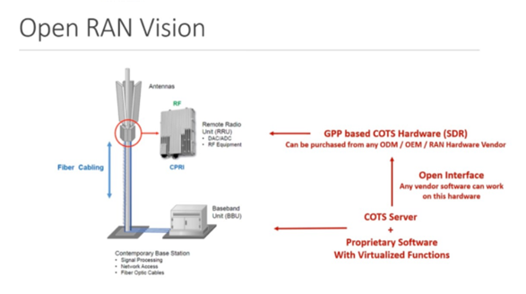
در این نوع شبکه ، تجهیزات COTS به جای تجهیزات خاص هر تولیدکننده استفاده می‌شوند. به این معنا که هر دو بخش BBU و RRU و هم چنین Interface بین آن ها نیز می‌توانند از سخت افزارهای COTS استفاده کنند.
یکی از اصطلاحات کلیدی در این زمینه که در شکل نیز مشاهده می‌شود Software Defined Radio ( SDR ) است. SDR را می‌توان از هر تولیدکننده اصلی طراحی یا تولیدکننده تجهیزات اصلی خریداری کرد.
نکته مهم در Open RAN این است که رابط بین RRU و BBU نیز باز است. این بدین معنی است که می‌توان RRU یک شرکت مانند NOKIA و BBU یک شرکت دیگر مانند ERICSSON را با استفاده از این رابط باز به هم متصل کرد. در نتیجه مزیت بزرگ Open RAN این است که شما محدود به استفاده از تجهیزات و نرم افزارهای یک تولیدکننده خاص نیستید. بلکه می‌توانید تجهیزات و نرم افزارهای مختلف را از تولیدکنندگان مختلف خریداری و با هم ترکیب کنید که این امر انعطاف پذیری و تنوع بیشتری در شبکه به ارمغان می‌آورد.هم چنین جهت بروز رسانی هر بخش نیازی به حضور درسایت و تغییر Config آن بخش نیست بلکه کافیست به صورتremote ، نرم افزار روی آن را از نرم افزار دریافت شده از A Vendor به نرم افزار دریافت شده از B Vendor تغییر دهیم.

Slide 19
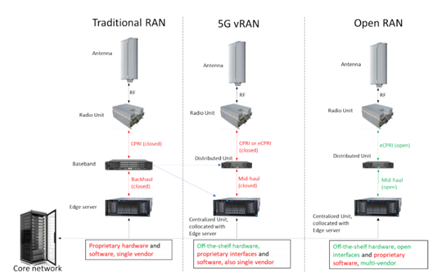
در v-RAN طبق تصویر به جای استفاده از سخت افزارهای اختصاصی ، از یک محیط مجازی استفاده می‌شود. این بدان معناست که عملکردهای BBU می توانند بر روی سرورهای COTS اجرا شوند. هرچند که BBU می‌تواند بر روی سخت افزار COTS اجرا شود ، ولی RRU و رابط بین این دو هنوز هم بسته و اختصاصی هست.
درO-RAN طبق تصویر نه تنها BBU می تواند بر روی سخت افزار COTS اجرا شود ، بلکه RRU نیز می تواند از سخت افزار COTS استفاده کند. رابط بینBBU و RRU نیز باز است ، که به معنای امکان استفاده از تجهیزات و نرم افزارهای مختلف از تولیدکنندگان متفاوت است.

Slide 20
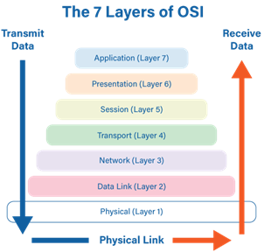
برای درک بهتر معماری Open RAN ، می توانیم اجزای مختلف RAN را با لایه های مدل OSI تطبیق دهیم. مدل OSI یک مدل هفت لایه ای برای استانداردسازی عملکرد شبکه ها است.
RAN وOSI هفت لایه
فهرست اختصارات
OSI : Open Systems Interconnection

Slide 21
وظایف اصلی RRU
RRU در لایه فیزیکی (Physical Layer ) مدل OSI قرار می گیرد.
تبدیل سیگنال های رادیویی به سیگنال های دیجیتال و برعکس
تبدیل RF ( RF Conversation )
وظایفی مانند تقویت سیگنال، فیلترگذاری و تبدیل فرکانس ها
تبدیل های RF ( RF Transformation )
تغییر سیگنال ها برای انتقال داده ها
مدولاسیون و دمدولاسیون ( Modulation and Demodulation )

Slide 22
وظایف اصلی BBU
RRC ( Radio Resource Control )
این پروتکل در لایه شبکه ( Layer Network ) قرار می گیرد و مسئولیت مدیریت ارتباطات ، پخش و ارسال پیام ها ، مدیریت ارتباط و Mobility و گزارش دهی را بر عهده دارد.
PDCP ( Packet Data Convergence Protocol )
این پروتکل در لایه شبکه قرار دارد و وظایفی مانند مدیریت header های IP ، امنیت و عملکردهای دیگری مانند رمزنگاری ( Ciphering ) و حفاظت یکپارچگی ( Protection Integrity ) را انجام می دهد
RLC (Radio Link Control )
این پروتکل در لایه پیوند داده (Layer Link Data ) قرار می گیرد و مسئولیت هایی مانند تکه تکه کردن (Segmentation ) و بازترکیب (Reassembly ) داده ها ، کنترل جریان و تصحیح خطا را بر عهده دارد
MAC (Medium Access Control )
این لایه نیز در لایه پیوند داده ( Layer Link Data ) قرار می گیرد و وظایفی مانند دسترسی به رسانه ، Carrier Aggregation ، نگاشت کانال ها ، (Request Repeat Automatic Hybrid (HARQ و زمان بندی بسته ها را بر عهده دارد
PHY ( Physical Layer )
این لایه شامل تمامی وظایف اصلی لایه فیزیکی مانند Decoding and Coding ، Modulation and Demodulation ، مدیریت منابع و اجرای تبدیل فوریه و تبدیل فوریه معکوس است

Slide 23
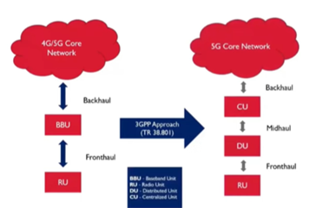
تقسیم واحدهای رادیویی ، مرکزی و توزیع شده ( RU – CU – DU )
در این نسل برای افزایش انعطاف پذیری و مقیاس پذیری ، معماری شبکه بهینه سازی شده و بخشBaseband به دو واحد مجزا تقسیم شده است
عملکرد واحد BBU
واحد مرکزی ( CU _ Centralized Unit ) : مسئول مدیریت پروتکل های لایه بالاتر و برخی از وظایف شبکه ای است
واحد توزیع شده ( DU _ Distributed Unit ) : وظایف پردازش سیگنال های لایه پایین و ارتباطات محلی را بر عهده دارد
نکات :
یکی از مزایای این نوع Split ، Cloud Optimization است.
وظیفه پردازش به صورت مجازی بر Cloud Server ها اجرا می‌شود.
این تقسیم بندی که تحت استاندارد 3GPP TR 38.801 معرفی شده است.

Slide 24
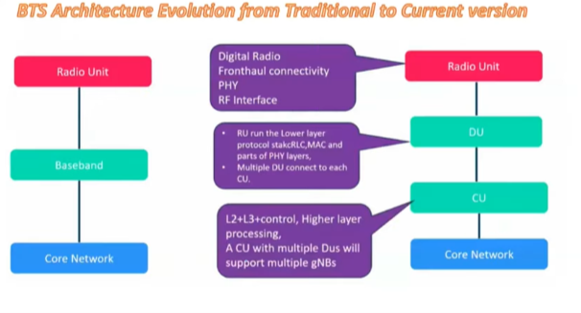
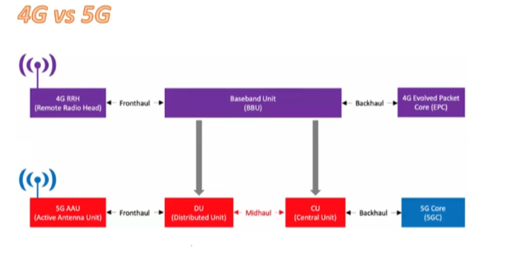
Midhaul ( رابط میانی DU و CU )
این رابط وصل کننده CU و DU است. این رابط تبادل داده و سیگنال های کنترلی بین این دو مولفه را فراهم می‌کند و امکان هماهنگی و همگام سازی بین عناصر پردازش مرکزی و توزیع شده را نیز فراهم می کند.
تکامل معماری BTS از گذشته تا کنون
مقایسه نسل چهار و پنج

Slide 25
وظایف هرکدام از واحد ها در نسل پنج
پردازش دیجیتال مقدماتی
واحد RU
مسئول انجام پردازش های دیجیتال اولیه بر روی سیگنال هاست. این پردازش ها شامل تقویت سیگنال ، تبدیل فرکانس و فیلترگذاری است.بخشی از پروتکل های لایه فیزیکال را نیز مدیریت می کند
پروتکل های لایه RLC ، لایه MAC و بخش هایی از لایه فیزیکی بسته به نوع تقسیم عملکرد را اجرا می‌کند. چندینDU به یک CU متصل می شوند
واحد DU
User Plane _ F1u
Control Plane _ F1c
به دلیل آنکه چندین DU به یک CU متصل می‌شوند ، CU وظیفه دارد عملیات چندینDU را کنترل کند. به همین دلیل ، در بسیاری از موارد ، DU با RU در یک محل قرار می گیرد تا وظایف سنگین مانند FFT و IFFT را انجام دهد و تأخیر کم داشته باشد. این واحد پروتکل هایی مانند RRC و لایه PDCP را اجرا می‌کند
واحد CU

Slide 26
Edge Computing
به معنای انجام پردازش و ذخیره سازی داده ها و برنامه ها در نزدیکی منابع محاسباتی و ذخیره سازی کاربران است
پردازش و ذخیره سازی داده ها به صورت محلی و در محدوده نزدیک به کاربران انجام می‌شود، به جای انتقال تمام داده ها به مراکز داده ابری دورتر
برای امکان سنجیComputing Edge در شبکه های5G ، نیاز به تقسیم وظایف بین واحدهای توزیع شده ( DU ) و واحدهای مرکزی ( CU ) وجود دارد. با این تقسیم بندی ، پردازش و تصمیم گیری های محاسباتی می‌توانند به صورت محلی و در نزدیکی منابع فیزیکی انجام شود ، که منجر به بهبود عملکرد شبکه و ارائه سرویس های با کیفیت واقعی زمانی ( Real-Time ) می‌شود
Notes:
چه کاری با این جداسازی قسمت ها و پروتکل هاشون بکنیم

Slide 27
هدف از جداسازیDU ازRU در معماری شبکه 5G
یک واحد رادیویی ساده تر که توان پردازشی کمتری دارد ، ارزان تر ساخته می‌شود. هوشمندی و قدرت پردازش در واحد توزیع متمرکز شده که با استفاده از فناوری های پیشرفته مانند هوش مصنوعی ، یادگیری ماشین و رایانش ابری ( Cloud Computing ) ، کارآمدتر اجرا می‌شود. این کار باعث کاهش هزینه کل سخت افزار ساختار شبکه می‌شود
1. کاهش هزینه
با جداسازی واحد توزیع ، می‌توانیم گروهی از واحدهای رادیویی ( RU ) را به طور همزمان مشاهده و مدیریت کنیم که تصویر وسیع تری از شبکه به ما می‌دهد. این امکان را برای ویژگی هایی مانند توازن بارگذاری چند نقطه ای هماهنگ ( Comp ) فراهم می‌کند. Comp می‌تواند به طور پویا بار کاری را در بین چندین واحد رادیویی توزیع کند و بدین ترتیب استفاده از منابع را بهینه کرده و عملکرد شبکه را بهبود بخشد
2. مدیریت بهتر منابع
معماری توزیع شده به توزیع انعطاف پذیرتر وظایف پردازشی بین واحد مرکزی ( CU ) و واحد توزیع (DU ) امکان می‌دهد. این انعطاف پذیری به طراحان شبکه اجازه می‌دهد تا شبکه را بر اساس عوامل مختلفی شبکه را با سناریوهای استقرار متنوع سازگار سازد
3. طراحی انعطاف پذیر شبکه

Slide 28
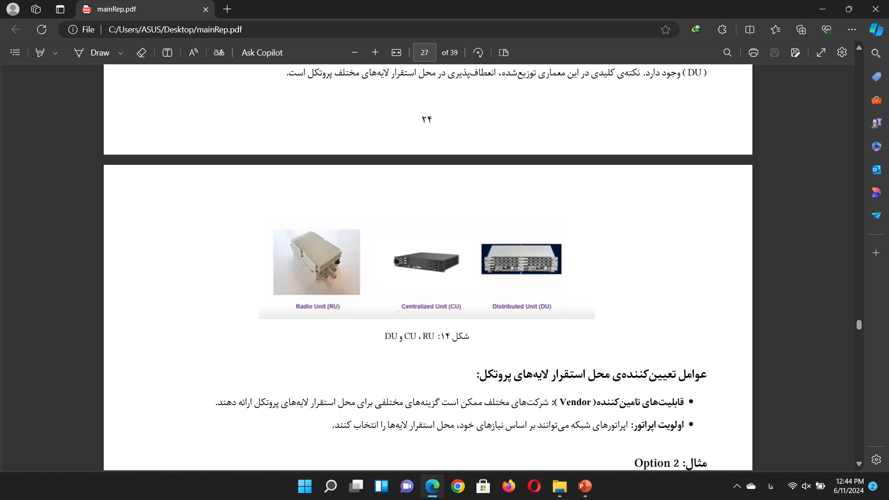
انعطاف پذیری در محل استقرار لایه های پروتکل در شبکه دسترسی رادیویی 5G ( RAN )
RU
در شبکه‌های 5G، برخلاف نسل‌های قبلی که تمام پردازش‌ها در یک واحد انجام می‌شد، امکان تقسیم این واحد به دو بخش مرکزی ( CU ) و توزیع شده ( DU ) وجود دارد. نکته ی کلیدی در این معماری توزیع شده، انعطاف پذیری در محل استقرار لایه های مختلف پروتکل است
CU
DU
عوامل تعیین کننده ی محل استقرار
قابلیت های تامین کننده ( Vendor ) : شرکت های مختلف ممکن است گزینه های مختلفی برای محل استقرار لایه های پروتکل ارائه دهند
اولویت اپراتور : اپراتورهای شبکه می‌توانند بر اساس نیازهای خود، محل استقرار لایه ها را انتخاب کنند

Slide 29
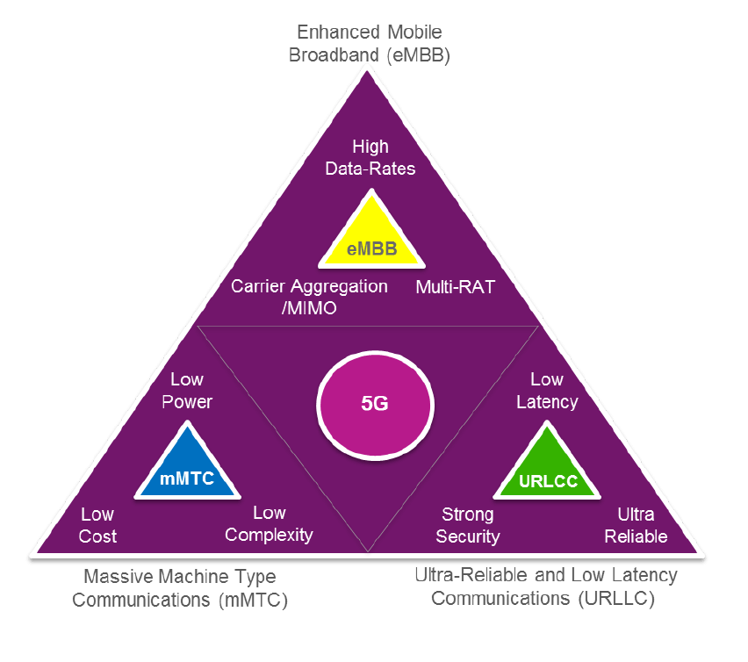
سه مورد سناریو کاربردی درمعماری نسل پنج
پهنای باند پیشرفته
eMBB
ارتباطات قابل اعتماد با تأخیر کم
5G
URLLC
ارتباطات گسترده ماشینی

Slide 30
سه مورد سناریو کاربردی درمعماری نسل پنج
eMBB – Enhanced Mobile Broadband
ارائه نرخ داده بالا برای برنامه هایی مانند استریم ویدیوی با وضوح بالا، بازی های ابری و دانلود سریع فایل ها
نیاز
پهنای باند پیشرفته
باند پهن همراه پیشرفته
نیاز به پهنای باند زیاد و ظرفیت بالا در شبکه
مشخصات
ارتباطات قابل اعتماد با تأخیر کم
استفاده از تکنیک هایی مانند MIMO و فرکانس های بالا برای افزایش سرعت داده
مناسب برای مناطق پرجمعیت و برنامه های پرمصرف داده
ارتباطات گسترده ماشینی

Slide 31
سه مورد سناریو کاربردی درمعماری نسل پنج
ارائه ارتباطات با تأخیر بسیار کم و قابل اعتماد برای برنامه هایی مانند جراحی از راه دور، کنترل خودروهای خودران و اینترنت اشیا صنعتی
نیاز
پهنای باند پیشرفته
URLLC – Ultra-Reliable Low-Latency Communication
ارتباطات فوق قابل اعتماد با تأخیر کم
ارتباطات قابل اعتماد با تأخیر کم
نیاز به تأخیر بسیار کم (زیر ۱ میلی ثانیه) و قابلیت اطمینان بالا
مشخصات
ارتباطات گسترده ماشینی
استفاده از تکنیک هایی مانند برش شبکه (Network Slicing) و تخصیص اختصاصی منابع برای تضمین کیفیت خدمات
مناسب برای برنامه هایی که به زمان بندی دقیق و قابلیت اطمینان حیاتی نیاز دارند

Slide 32
سه مورد سناریو کاربردی درمعماری نسل پنج
پهنای باند پیشرفته
اتصال تعداد زیادی از دستگاه های کم مصرف با ترافیک داده کم، مانند سنسورها و ردیاب ها
نیاز
ارتباطات قابل اعتماد با تأخیر کم
نیاز به اتصالات کارآمد و مقرون به صرفه برای تعداد زیادی از دستگاه ها
مشخصات
استفاده از تکنیک هایی مانند LPWA ( شبکه های با توان کم و برد گسترده ) برای افزایش عمر باتری و کاهش هزینه ها
ارتباطات گسترده ماشینی
ارتباطات گسترده نوع ماشین
مناسب برای برنامه های اینترنت اشیا ( IoT ) که در آن حجم زیادی از داده های حسگر با سرعت کم جمع آوری می شود
mMTC – Massive Machine Type Communications

Slide 33
مدیریت سیگنالینگ شبکه و توابع کنترل
صفحه کاربر (UP _ User Plane )
تقسیم بندی درون CU
صفحه کنترل (CP _ Control Plane )
پردازش داده های کاربر و مدیریت تخصیص منابع

Slide 34
چالش تاثیر فاصله بر تاخیر
فاصله فیزیکی بین کاربر و BBU که اکنون بهCU وDU تقسیم شده است باعث ایجاد تأخیر می‌شود. این تأخیر می‌تواند برای برنامه هایی که نیازمند ارتباطات قابل اعتماد با تأخیر کم (URLLC ) هستند، چالش برانگیز باشد.
مقابله با چالش‌های تأخیر در URLLC
برای دستیابی به URLLC با وجودِ احتمال دور بودنِ شبکه‌ی مرکزی، معماری توزیع‌شده به روش زیر کمک می‌کند
نزدیک کردن پردازش به کاربران: با قرار دادن واحد رادیویی (RU) با قابلیت‌های Low
Physical Layer و RF نزدیک به کاربر، پردازش اولیه‌ی سیگنال نزدیک‌تر به منبع رخ می‌دهد. این کار باعث کاهش مسافتی می‌شود که نور برای پردازش اولیه نیاز دارد و در نتیجه تأخیر را به حداقل می‌رساند.
در شبکه 5G سه رابط وجود دارد
Fronthaul
بین واحد توزیع‌شده (DU) و واحد رادیویی (RRU)
Midhaul
بین واحد مرکزی (CU) و واحد توزیع‌شده (DU)
Backhaul
بین واحد مرکزی (CU) و هسته‌ی شبکه

Slide 35
تقسیم بندی RAN در شبکه های نسل ۵ به اپراتورها این امکان را می دهد تا شبکه را بر اساس نیازهای خاص هر منطقه و سرویس ، بهینه کنند.
در اینجا سه عامل کلیدی در این فرایند آورده شده است :
یک . نیاز به پشتیبانی از کیفیت خدمات خاص (QoS – Quality of Service) برای سرویس‌های مختلف (کیفیت خدمات به معنای سطح تضمین شده‌ی عملکرد برای یک سرویس است)
پهنای باند پیشرفته (eMBB)
ارتباطات قابل اعتماد با تأخیر کم (URLLC)
ارتباطات گسترده ماشینی (mMTC)
هر یک از این سرویس‌ها به سطح متفاوتی از کیفیت خدمات (QoS) نیاز دارند. برای مثال ، URLLC نیازمند تأخیر بسیار پایین است ، در حالی که eMBB بیشتر به نرخ داده بالا اهمیت می‌دهد. باتقسیم‌بندی RAN، اپراتورها می‌توانند پردازش‌های مربوط به هر سرویس را به بخش‌های مختلف شبکه اختصاص دهند.

Slide 36
تقسیم بندی RAN در شبکه های نسل ۵ به اپراتورها این امکان را می دهد تا شبکه را بر اساس نیازهای خاص هر منطقه و سرویس ، بهینه کنند.
در اینجا سه عامل کلیدی در این فرایند آورده شده است :
دو . پشتیبانی از تراکم کاربر و تقاضای بار خاص در هر منطقه جغرافیایی (حجم و میزان ترافیک استفاده از شبکه)
تراکم کاربر در مناطق مختلف شبکه متفاوت است. در مناطق پرجمعیت ، تعداد کاربران بیشتر و تقاضای بار شبکه (ترافیک) بالاتر است ، در حالی که در مناطق کم‌جمعیت کاربران کمتری وجود دارد
تقسیم‌بندی RAN به اپراتورها این امکان را می‌دهد تا منابع شبکه را بر اساس تقاضای مناطق مختلف تخصیص دهند. در مناطق پرجمعیت ، می‌توان از (CU) و(DU) با ظرفیت بالا استفاده کرد ، در حالی که در مناطق کم‌جمعیت می‌توان از واحدهای با ظرفیت پایین‌تر استفاده کرد
این امر باعث می‌شود تا استفاده از منابع شبکه بهینه شود و هزینه‌ی راه‌اندازی و نگهداری کاهش یابد

Slide 37
تقسیم بندی RAN در شبکه های نسل ۵ به اپراتورها این امکان را می دهد تا شبکه را بر اساس نیازهای خاص هر منطقه و سرویس ، بهینه کنند.
در اینجا سه عامل کلیدی در این فرایند آورده شده است :
سه . در دسترس بودن شبکه‌های انتقال با سطوح کارایی مختلف (شبکه انتقال، شبکه‌ای است که وظیفه‌ی انتقال داده‌ها بین بخش‌های مختلف شبکه را برعهده دارد)
هزینه‌های مربوط به راه‌اندازی و نگهداری شبکه‌های انتقال، به ویژه فیبر نوری، بالا است
در تقسیم‌بندی RAN، اپراتورها می‌توانند نوع و ظرفیت شبکه انتقال را بر اساس نیازهای سرویس و تراکم کاربر در هر منطقه انتخاب کنند
برای مثال، در مناطق پرجمعیت که نیازمند ظرفیت بالا و نرخ داده زیاد هستند، از شبکه‌های انتقال پرظرفیت مانند فیبر نوری استفاده می‌شود. در مناطق کم‌جمعیت، می‌توان از شبکه‌های انتقال با ظرفیت پایین‌تر مانند مایکروویو استفاده کرد که هزینه‌ی کمتری دارند.
با انتخاب مناسب شبکه‌ی انتقال، می‌توان هزینه‌ها را به حداقل رساند و در عین حال عملکرد مطلوبی را برای کاربران در مناطق مختلف شبکه تضمین کرد.

Slide 38
تقسیم‌بندی شبکه دسترسی رادیویی در Open RAN
چرا Split 7 برای نسل ۴ و ۵ و Split 8 برای نسل ۲ و ۳ توصیه می‌شود؟
Option 8
مقایسه
Option 7
این روش بر اساس استاندارد صنعتی CPRI (رابط عمومی رادیویی مشترک) عمل می‌کند و بیشتر پردازش‌ها (PDCP، RLC، MAC، Physical layer ) را درون DU نگه می‌دارد و فقط توابع RF را در RU قرار می‌دهد. این روش به دلایل زیر برای شبکه‌های نسل ۲ و ۳ مناسب است
بیشتر پردازش‌ها (PDCP، RLC، MAC، High Physical layer) را در DU قرار می‌دهد و فقط توابع RF و لایه فیزیکی پایین در واحد رادیویی (RU) باقی می‌مانند. این گزینه به دلیل موارد زیر برای شبکه‌های نسل ۴ و نسل ۵ ایده‌آل است
انعطاف‌پذیری: براساس تقاضای متفاوت کاربران و انواع سرویس‌ها eMBB، URLLC، mMTC امکان تغییر مستقل قدرت پردازش در CU و DU را فراهم می‌کند
سخت‌افزار ساده‌تر: شبکه‌های نسل ۲ و ۳ نسبت به نسل ۴ و ۵ پردازش ساده تری دارندOption8 از قابلیت‌های سخت‌افزاری ساده‌تر واحد رادیویی (RRU) استفاده می‌کند و بار پردازشی را روی DU نگه می‌دارد.
کاهش پهنای باند فرانت‌هال (Fronthaul) : با انتقال بار پردازشی به DU ، داده‌هایی که پیچیدگی کمتری دارند بین DU و RU نیاز به جابه‌جایی دارند که در نتیجه، نیاز به پهنای باند فرانت‌هال را کاهش می‌دهد
سازگاری: Option8 با استانداردهای موجود CPRI همگام است و اطمینان از سازگاری با تجهیزات قدیمی نسل ۲ و ۳ از تامین‌کنندگان مختلف را تضمین می‌کند.

Slide 39
نتیجه
Option 7 برای نیازهای پردازشی چالش‌برانگیز شبکه‌های نسل ۴ و ۵ انعطاف‌پذیری و کارایی را ارائه می‌دهد. از سوی دیگر، Option8 از سخت‌افزار ساده‌تر واحد رادیویی (RRU) نسل ۲ و ۳ استفاده می‌کند و با استانداردهای موجود سازگار است که آن را به گزینه‌ی مناسب‌تری برای این فناوری‌های قدیمی تبدیل می‌کند

Slide 40
تقسیم بندی ۷ یا ۷.۲ در Open RAN و مفهوم Low Physical Layer و High Physical Layer
High Physical Layer
در تقسیم‌بندی ۷.۲، بخش‌هایی از لایه فیزیکی که Real-Time هستند، مانند تبدیل فوریه سریع (FFT) و تبدیل معکوس فوریه سریع (IFFT) در واحد رادیویی (RU) باقی می‌مانند. این توابع نقش مهمی در تبدیل سیگنال‌های دیجیتال به آنالوگ و بالعکس دارند و نیازمند پردازش با تأخیر کم هستند.
این تقسیم‌بندی در شبکه‌های Open RAN برای تفکیک واحد رادیویی (RU) از واحد توزیع‌شده (DU) استفاده می‌شود
Low Physical Layer
سایر بخش‌های لایه فیزیکی که Real-Time نیستند، مانند Coding، Decoding، Modulation و Demodulation به واحد توزیع‌شده (DU) منتقل می‌شوند. این توابع برای عملکرد شبکه حیاتی هستند، اما تأخیر اندکی در انجام آن‌ها قابل قبول است.

Slide 41
۳ چالش کلیدی در دنیای مخابرات نسل ۵ ( برای اپراتورها )
چالش اول: زمان رسیدن به بازار (Time to Market) برای فناوری‌های جدید
برای رسیدن به این هدف، به چند عامل کلیدی نیاز داریم
ابزار و تکنولوژی مناسب برای استقرار: راه‌اندازی سریع 5G نیازمند راه‌حل‌های نوآورانه و تکنولوژی‌های جدید است. برای مثال، ممکن است به الگوریتم‌هایی برای انتخاب هوشمندانه‌ی محل دکل‌های مخابراتی یا روش‌های نوین کابل‌کشی نیاز داشته باشیم
پیش‌بینی تعداد مشترکین: برای اینکه بتوانیم سرمایه‌گذاری درستی انجام دهیم، باید تا حدودی بتوانیم تعداد کاربرانی که از 5G استفاده خواهند کرد را تخمین بزنیم
عوامل مهم در چالش Time to Market
سرعت بخشیدن به استقرار: اپراتورها باید بتوانند زیرساخت‌های جدید را به سرعت و با کارآمدی بالا راه‌اندازی کنند
سرمایه‌گذاری قابل توجه: راه‌اندازی فناوری‌های جدید، نیازمند سرمایه‌گذاری کلان است
محدودیت در انعطاف‌پذیری تجهیزات قدیمی: تجهیزات قدیمی مانعی برای به‌روزرسانی سریع شبکه و در نتیجه، کاهش سرعت رسیدن فناوری‌های جدید به دست کاربران است

Slide 42
۳ چالش کلیدی در دنیای مخابرات نسل ۵ ( برای اپراتورها )
چالش دوم: بهبود عملکرد شبکه (Better Performance)
در شرایط کرونا اپراتورهای مخابراتی با چالش مهمی روبرو شدند
توسعه و بهبود ظرفیت سیستم : اپراتورها نیاز داشتند تا ظرفیت شبکه‌های خود را برای برآورده کردن نیازهای کاربران خانگی و دورکار افزایش دهند.درنتیجه این موضوع آن‌ها را ملزم می‌کرد تا زیرساخت و تجهیزات شبکه را ارتقاء دهند
پوشش بهتر: با ماندن مردم در خانه، اهمیت پوشش‌دهی بهتر شبکه در داخل منازل افزایش پیدا کرد. اپراتورها می‌بایست برای اطمینان از کیفیت مناسب ارتباط کاربران با شبکه در خانه‌ها، اقدام به بهبود پوشش‌دهی شبکه‌ی خود می‌کردند چرا که همیشه پوشش دهی indoor از چالش ها محسوب می‌شود
ارتقای کیفیت سرویس (QoS – Quality of Service) : همزمان با افزایش ظرفیت و پوشش شبکه، حفظ کیفیت سرویس نیز اهمیت ویژه‌ای داشت. همانطور که می‌دانید، در دنیای مخابرات رابطه‌ای بین این سه عامل وجود دارد که به شکل یک مثلث شناخته می‌شود
این مثلث شامل سه ضلع است
میزان داده‌ای که شبکه می‌تواند در یک زمان مشخص انتقال دهد
وسعت و قدرت سیگنال شبکه در یک منطقه جغرافیایی خاص
ظرفیت (Capacity)
پوشش (Coverage)
کیفیت سرویس (Quality of Service - QoS)
معیاری برای سنجش کیفیت سیگنال و برقراری ارتباط در شبکه

Slide 43
۳ چالش کلیدی در دنیای مخابرات نسل ۵ ( برای اپراتورها )
چالش دوم: بهبود عملکرد شبکه (Better Performance)
در حالت ایده‌آل، این سه ضلع باید با یکدیگر متوازن باشند. اما برآوردن همزمان هر سه نیاز، چالش بزرگی برای مهندسان شبکه است برای مثال :
افزایش ظرفیت شبکه (اضافه کردن فرکانس‌های بیشتر) می‌تواند منجر به تداخل سیگنال‌ها شود که در نهایت، کیفیت سرویس را کاهش می‌دهد
تمرکز صرف بر روی پوشش‌دهی گسترده‌تر، ممکن است باعث کاهش ظرفیت در مناطق خاص شود
بنابراین، اپراتورها در دوران پاندمی مجبور بودند راهکارهایی را برای ایجاد تعادل بین این سه ضلع مثلث شبکه پیدا کنند. این راهکارها می‌توانستند شامل موارد زیر باشند
استفاده از تکنولوژی‌های نوین برای مدیریت تداخل سیگنال‌ها و حفظ کیفیت سرویس با افزایش ظرفیت
بهینه‌سازی شبکه برای بهبود کیفیت سیگنال در داخل منازل
سرمایه‌گذاری در زیرساخت فیبر نوری برای افزایش ظرفیت و پایداری شبکه

Slide 44
۳ چالش کلیدی در دنیای مخابرات نسل ۵ ( برای اپراتورها )
چالش سوم: کاهش هزینه ( Lower Cost )
هنگام طراحی شبکه، علاوه بر سه ضلع مثلث (پوشش، ظرفیت و کیفیت) ، باید به هزینه نیز توجه ویژه‌ای شود
کاهش مصرف انرژی تجهیزات: تجهیزات کم‌مصرف‌تر باعث کاهش هزینه‌های عملیاتی (Opex) می‌شوند . Opex شامل هزینه‌هایی است که به طور مداوم برای نگهداری و تعمیر شبکه صرف می‌شود (مانند هزینه برق مصرفی سایت‌های مخابراتی)
کاهش هزینه تجهیزات: پایین آوردن هزینه خرید تجهیزات مخابراتی کاهش ( CaPex) باعث صرفه‌جویی در سرمایه‌گذاری اولیه‌ی اپراتور می‌شود. CaPex شامل هزینه‌هایی است که برای خرید تجهیزات و راه‌اندازی اولیه‌ی شبکه صرف می‌شود (مانند خرید تجهیزات برای سایت‌های جدید).
به طور کلی، اپراتورها به دنبال راه‌هایی برای کاهش هر دو Capex و Opex هستند ، چرا؟
برای راه‌اندازی یک سایت جدید مخابراتی ، اپراتور باید هزینه‌های زیادی را متحمل شود. این هزینه‌ها شامل خرید تجهیزات ، حقوق مهندسان طراح شبکه ، مهندسان Optimization و مهندسانDrive test این موارد همگی زیرمجموعه‌ی Capex هستندمی‌شود
پس از راه‌اندازی سایت، هزینه‌های دیگری مانند هزینه برق مصرفی سایت، هزینه تعمیر و نگهداری و هزینه های مربوط به تیم‌های فنی که این موارد زیرمجموعه‌ی Opex هستند به وجود می‌آیند
برای ارزیابی توجیه اقتصادی راه‌اندازی یک سایت جدید، اپراتورها از فرمولی به نام دوره بازگشت سرمایه (Payback Period) استفاده می‌کنند
دوره بازگشت سرمایه = هزینه سرمایه‌گذاری (صورت کسر) / میانگین جریان نقدی سالانه (مخرج کسر )
Notes:
capital expenditures
Operating Expenditure

Slide 45
( multi vendor interoperability) به نسبت 40 درصد از چالش‌ها را تشکیل می‌دهند. این به معنای دشواری در همکاری و تعامل بین تجهیزات از تامین‌کنندگان مختلف است از لحاظ هماهنگی پروتکل های میان آن‌ها .
عملکرد و قدرتمند بودن شبکه ( performance and robustness) نیز 18 درصد از چالش‌های مهم را تشکیل می‌دهد.که به معنای نیاز به ارتقاء عملکرد و اطمینان‌پذیری شبکه است.
چالش های OPEN RAN
بارزترین چالش‌ها شامل بار جدید امنیتی ( New security overheads) است که نیازمندی‌های امنیتی جدیدی را ایجاد می‌کند. این چالش نیز به نسبت 14 درصد از چالش‌های مهم پیاده‌سازی OPEN RAN را تشکیل می‌دهد.

